Slide 1
1-6
7-9
10-13
14-18
19-23
24-27
28-30
31
32
33
34
35
36
37
38
39
40

Slide 2
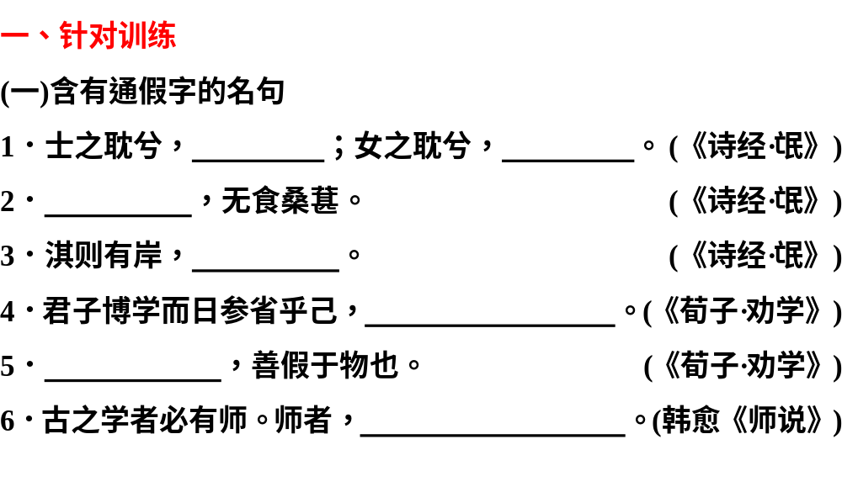
1-6
7-9
10-13
14-18
19-23
24-27
28-30
31
犹可说也
不可说也
于嗟鸠兮
隰则有泮
则知明而行无过矣
君子生非异也
所以传道受业解惑也
32
33
34
35
36
37
38
39
40

Slide 3
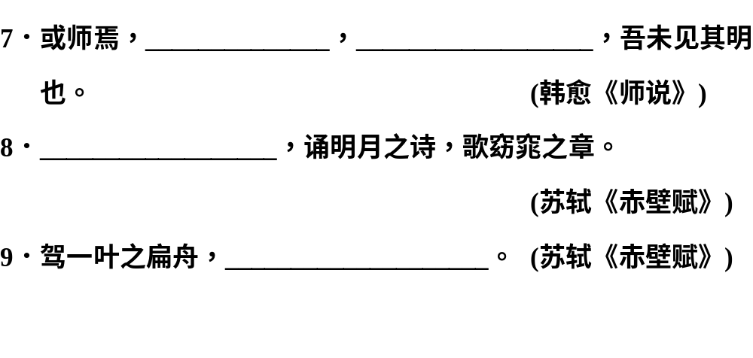
1-6
7-9
10-13
14-18
19-23
24-27
28-30
31
或不焉
小学而大遗
举酒属客
举匏尊以相属
32
33
34
35
36
37
38
39
40

Slide 4
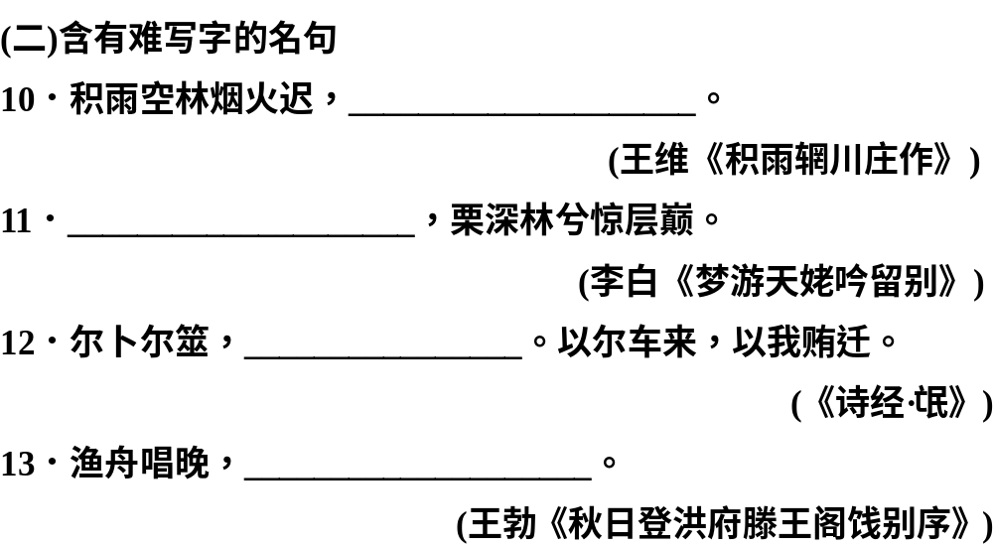
1-6
7-9
10-13
14-18
19-23
24-27
28-30
31
蒸藜炊黍饷东菑
熊咆龙吟殷岩泉
体无咎言
响穷彭蠡之滨
32
33
34
35
36
37
38
39
40

Slide 5
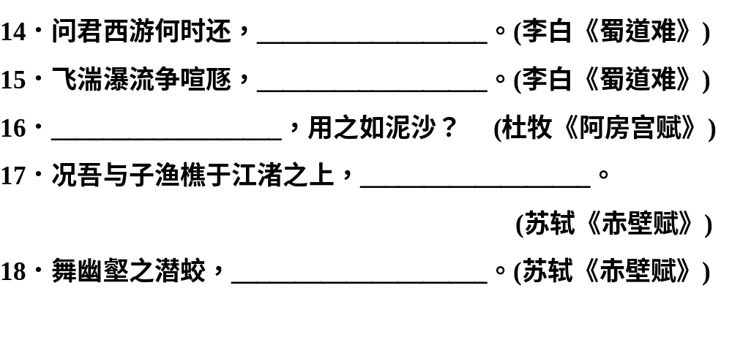
1-6
7-9
10-13
14-18
19-23
24-27
28-30
31
畏途巉岩不可攀
砯崖转石万壑雷
奈何取之尽锱铢
侣鱼虾而友麋鹿
泣孤舟之嫠妇
32
33
34
35
36
37
38
39
40

Slide 6
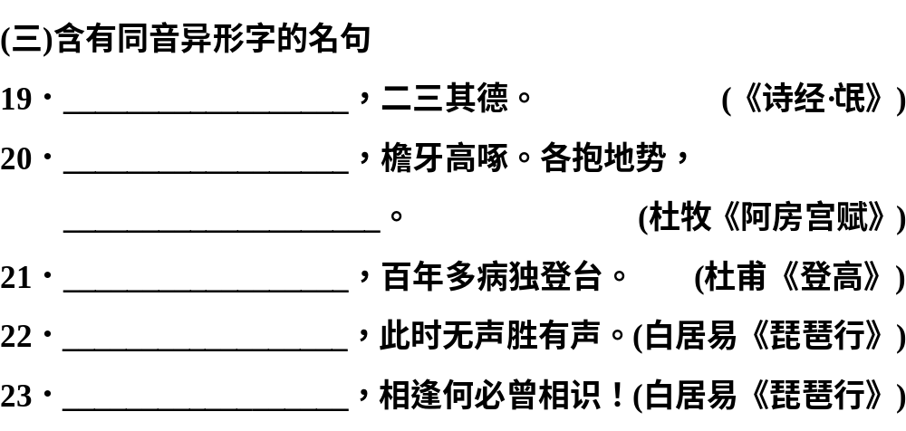
1-6
7-9
10-13
14-18
19-23
24-27
28-30
31
士也罔极
廊腰缦回
钩心斗角
万里悲秋常作客
别有幽愁暗恨生
同是天涯沦落人
32
33
34
35
36
37
38
39
40

Slide 7
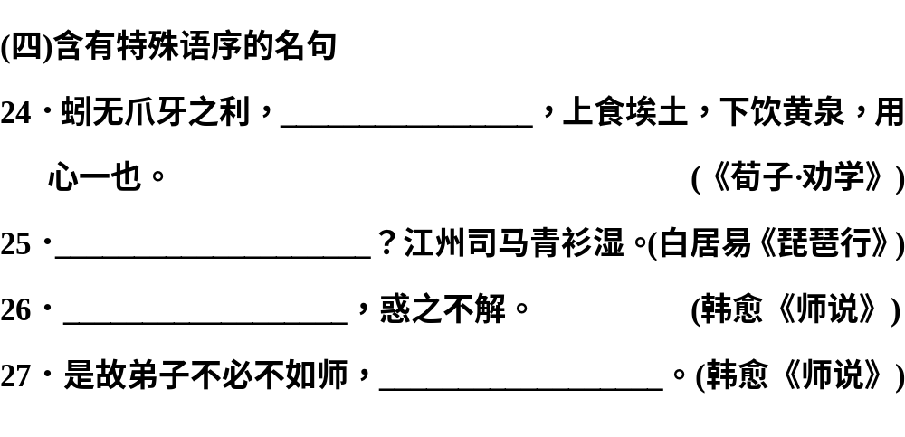
1-6
7-9
10-13
14-18
19-23
24-27
28-30
31
筋骨之强
座中泣下谁最多
句读之不知
师不必贤于弟子
32
33
34
35
36
37
38
39
40

Slide 8
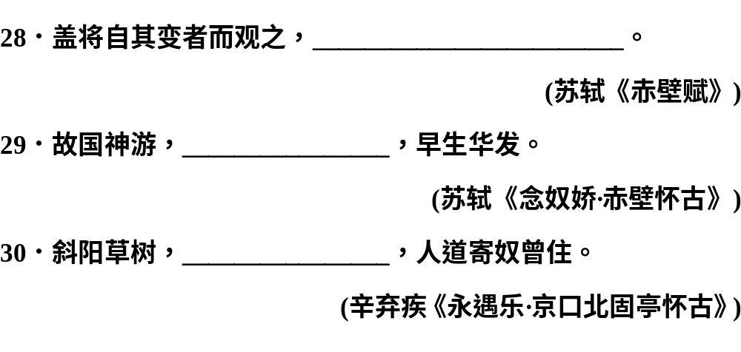
1-6
7-9
10-13
14-18
19-23
24-27
28-30
31
则天地曾不能以一瞬
多情应笑我
寻常巷陌
32
33
34
35
36
37
38
39
40

Slide 9
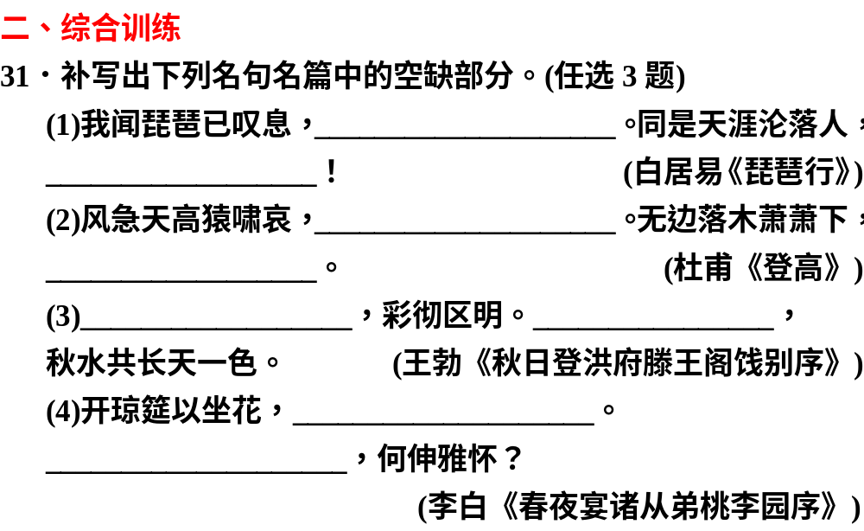
1-6
7-9
10-13
14-18
19-23
24-27
28-30
31
又闻此语重唧唧
相逢何必曾相识
渚清沙白鸟飞回
不尽长江滚滚来
云销雨霁
落霞与孤鹜齐飞
飞羽觞而醉月
不有佳咏
32
33
34
35
36
37
38
39
40

Slide 10
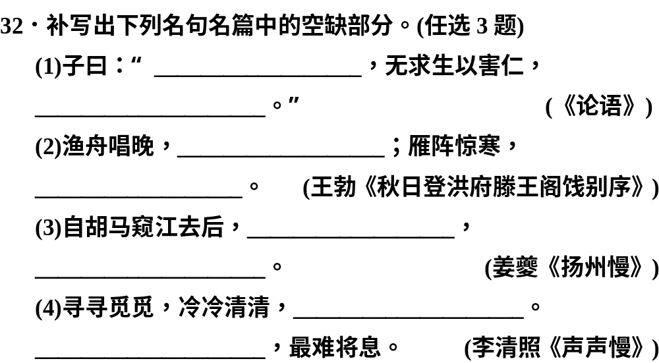
1-6
7-9
10-13
14-18
19-23
24-27
28-30
31
志士仁人
有杀身以成仁
响穷彭蠡之滨
声断衡阳之浦
废池乔木
犹厌言兵
凄凄惨惨戚戚
乍暖还寒时候
32
33
34
35
36
37
38
39
40

Slide 11
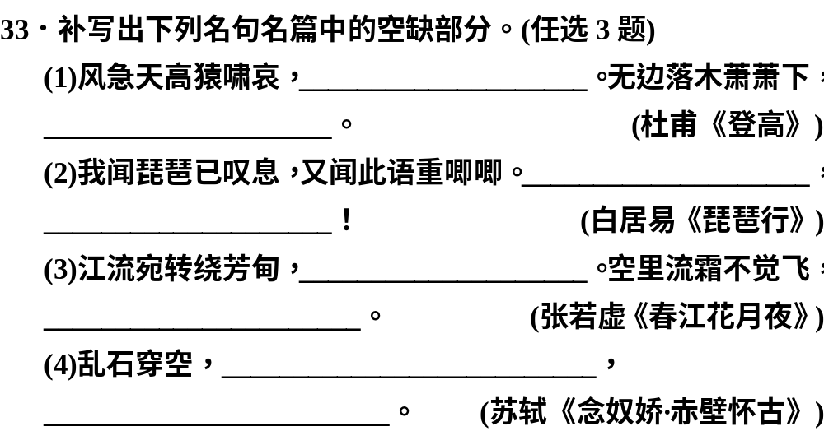
1-6
7-9
10-13
14-18
19-23
24-27
28-30
31
渚清沙白鸟飞回
不尽长江滚滚来
同是天涯沦落人
相逢何必曾相识
月照花林皆似霰
汀上白沙看不见
惊涛拍岸
卷起千堆雪
32
33
34
35
36
37
38
39
40

Slide 12
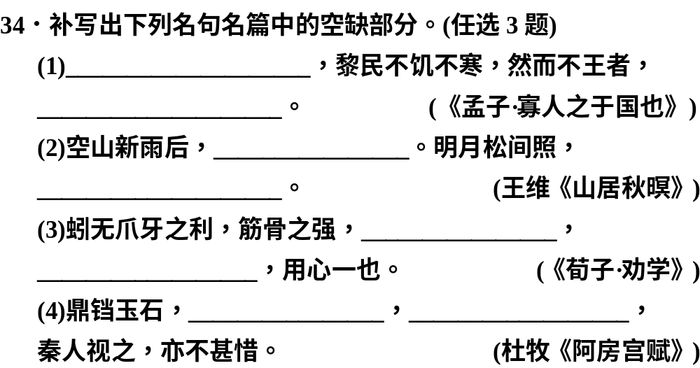
1-6
7-9
10-13
14-18
19-23
24-27
28-30
31
七十者衣帛食肉
未之有也
天气晚来秋
清泉石上流
上食埃土
下饮黄泉
金块珠砾
弃掷逦迤
32
33
34
35
36
37
38
39
40

Slide 13
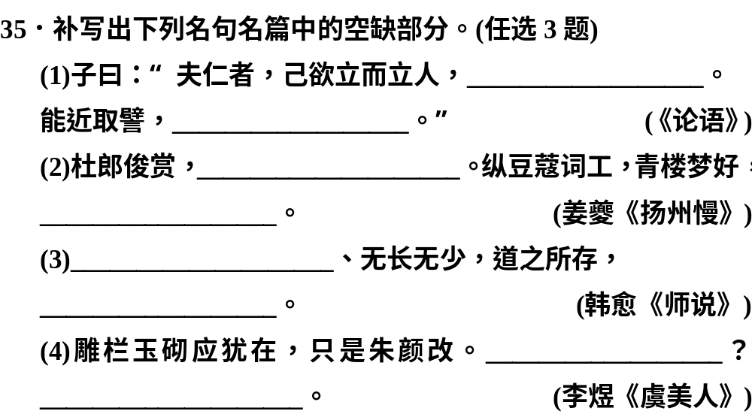
1-6
7-9
10-13
14-18
19-23
24-27
28-30
31
己欲达而达人
可谓仁之方也已
算而今重到须惊
难赋深情
是故无贵无贱
师之所存也
问君能有几多愁
恰似一江春水向东流
32
33
34
35
36
37
38
39
40

Slide 14
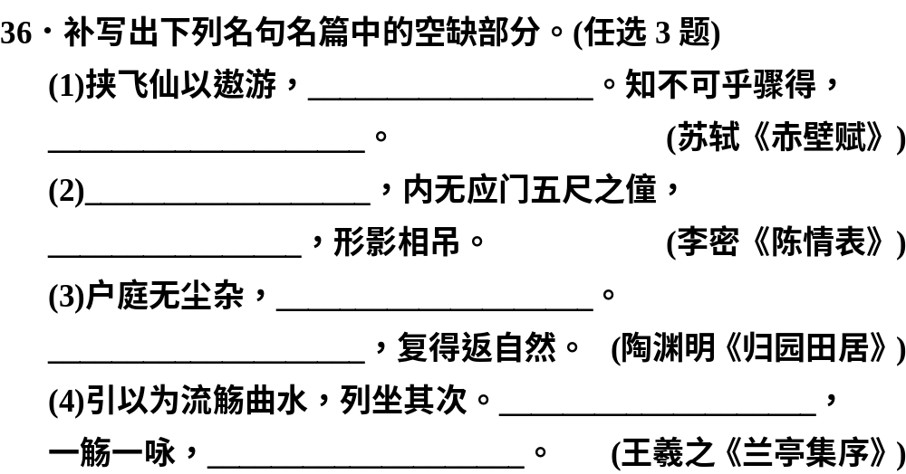
1-6
7-9
10-13
14-18
19-23
24-27
28-30
31
抱明月而长终
托遗响于悲风
外无期功强近之亲
茕茕独立
虚室有余闲
久在樊笼里
虽无丝竹管弦之盛
亦足以畅叙幽情
32
33
34
35
36
37
38
39
40

Slide 15
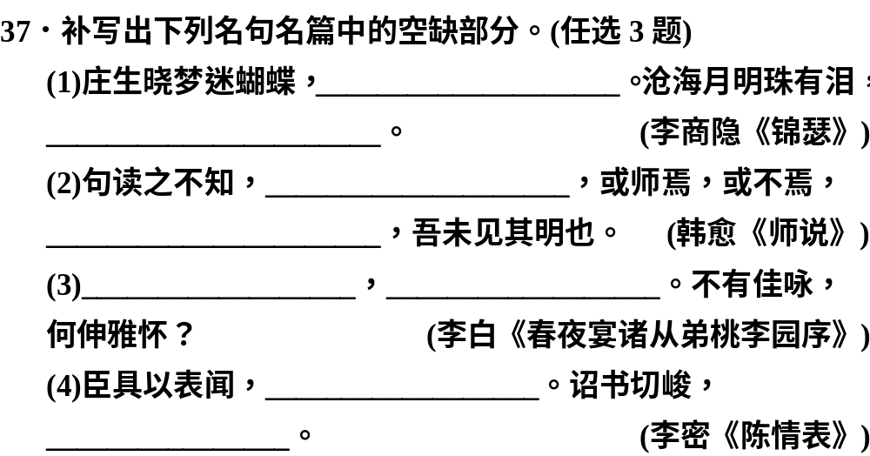
1-6
7-9
10-13
14-18
19-23
24-27
28-30
31
望帝春心托杜鹃
蓝田日暖玉生烟
惑之不解
小学而大遗
开琼筵以坐花
飞羽觞而醉月
辞不就职
责臣逋慢
32
33
34
35
36
37
38
39
40

Slide 16
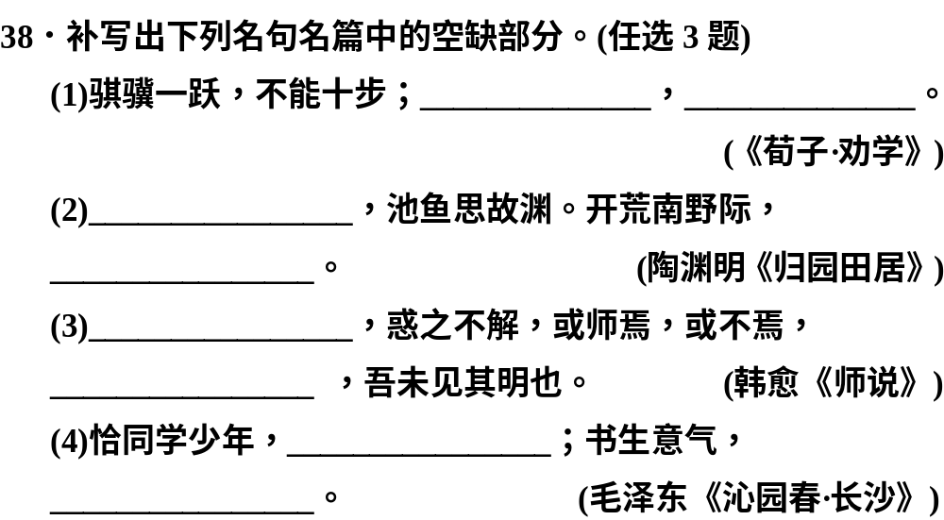
1-6
7-9
10-13
14-18
19-23
24-27
28-30
31
驽马十驾
功在不舍
羁鸟恋旧林
守拙归园田
句读之不知
小学而大遗
风华正茂
挥斥方遒
32
33
34
35
36
37
38
39
40

Slide 17
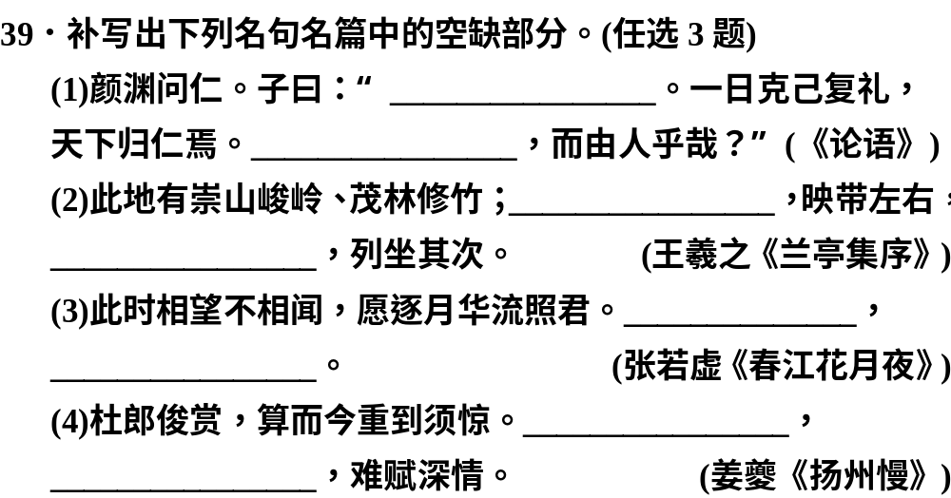
1-6
7-9
10-13
14-18
19-23
24-27
28-30
31
克己复礼为仁
为仁由己
又有清流激湍
引以为流觞曲水
鸿雁长飞光不度
鱼龙潜跃水成文
纵豆蔻词工
青楼梦好
32
33
34
35
36
37
38
39
40

Slide 18
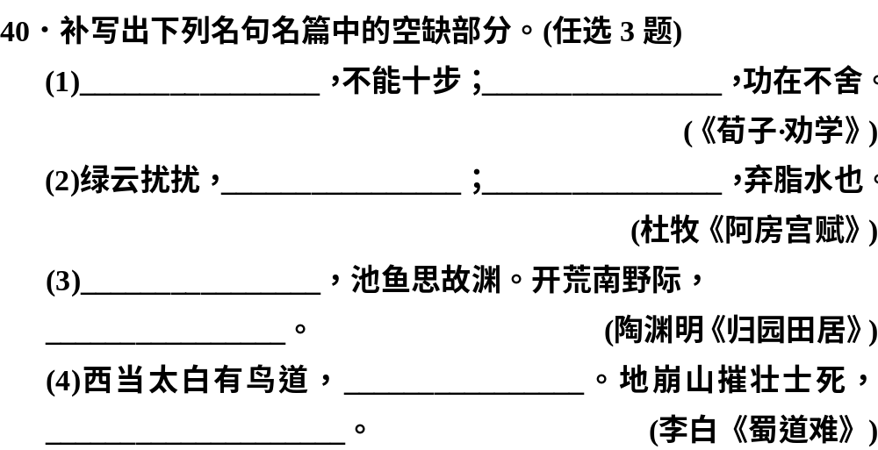
1-6
7-9
10-13
14-18
19-23
24-27
28-30
31
骐骥一跃
驽马十驾
梳晓鬟也
渭流涨腻
羁鸟恋旧林
守拙归园田
可以横绝峨眉巅
然后天梯石栈相钩连
32
33
34
35
36
37
38
39
40

